Slide 1



Aplikační frameworky
Styly
Strategický projekt UTB ve Zlíně, reg. č. CZ.02.2.69/0.0/0.0/16_015/0002204

Slide 2
Obsah
Úvod
Defaultní styl
Explicitní styl a Element Property Syntax
Explicitní styl a StaticResource
Implicitní styl
Kombinace implicitního a explicitního stylu
Dědičnost stylů
Závěr

Slide 3
Úvod
Každý vizuální element má přiřazený výchozí styl.
Tento styl můžeme změnit buď explicitně pro jednu konkrétní instanci elementu nebo s využitím ResourceDictionary implicitně pro celou aplikaci nebo jedno okno aplikaci [1].

Slide 4
Style
Vzhled elementů měníme pomocí jejich property Style které přiřazujeme instanci třídy Style [2].
Pomocí property TargetType určujeme cílový typ na který se styl používá.
<Label.Style>
<Style TargetType="Label" >
</Style>
</Label.Style>

Slide 5
Style Setter
Styl potom využívá kolekci instancí třídy Setter, kdy Property určuje název property v cílovém typu a Value jeho hodnotu.
<Label.Style>
<Style TargetType="Label" >
<Setter Property="TextColor" Value="Green" />
<Setter Property="FontSize" Value="Large" />
</Style>
</Label.Style>

Slide 6
Style Explicitní a implicitní styl
Styl můžeme použít explicitně pro jednu instanci elementu.
Nebo implicitně pro celou nebo část aplikace.
Oba způsoby pak můžeme kombinovat, například pro všechny Labely v aplikaci definujeme stejný styl implicitně a pro jeden konkrétní Label, který má vypadat jinak, můžeme definovat styl explicitně.

Slide 7
Style Explicitní styl – Property Element Syntax
Explicitní styl můžeme definovat pro jeden konkrétní element tak, že definujeme styl s pomocí Element Property Syntaxe pro konkrétní label.
<Label Text="Label s explicitním stylem" >
<Label.Style>
<Style TargetType="Label" >
<Setter Property="TextColor" Value="Green" />
<Setter Property="FontSize" Value="Large" />
</Style>
</Label.Style>
</Label>

Slide 8
Style Explicitní styl – Property Element Syntax
Běžnější způsob ale je, že přidáme styl do Resources a použijeme ji pomocí Markup Extension StaticResource.
<ContentPage.Resources>
<Style x:Key="mujStyl" TargetType="Label" >
<Setter Property="TextColor" Value="Green" />
<Setter Property="FontSize" Value="Large" />
</Style>
</ContentPage.Resources>
<Label Style="{StaticResource mujStyl}" Text="Label s explicitním stylem" />

Slide 9
Style Implicitní typ
Pokud Style nemá property x:Key tak se jako x:Key použije property TargetType a styl je potom implicitní pro všechny elementy typu TargetType.
<ContentPage.Resources>
<Style TargetType="Label" >
<Setter Property="TextColor" Value="Green" />
<Setter Property="FontSize" Value="Large" />
</Style>
</ContentPage.Resources>
<Label Text="Label s implicitnim stylem" />

Slide 10
Style Dědičnost stylů
Styl může pomocí property BasedOn rozšiřovat jiný styl. Nový styl potom obsahuje veškerý obsah styl od kterého dědí.
<Style
x:Key="greenLargeLabel"
BasedOn="{StaticResource greenLabel}"
TargetType="Label" >
<Setter Property="FontSize" Value="Large" />
</Style>

Slide 11
Style příklady
Postupně probereme čtyři příklady.
V prvním příkladu definujeme styl explicitně pro jeden konkrétní Label s využitím Property Element Syntaxe.
V druhém příkladu definujeme styl také explicitně, ale s využitím Resources a Markup Extension StaticResource.
Ve třetím příkladu definujeme styl pro všechny label implicitně s pomocí ResourceDictionary.
Ve čtvrtém příkladu skombinujeme implicitní i explicitní styl.

Slide 12
Style příklad 1: explicitní styl s Property Element Syntax
V následujícím příkladu definujeme Label s výchozím stylem a poté Label s explicitně přiřazeným stylem s využitím Element Property Syntaxe.

Slide 13
Style příklad 1 XAML
<?xml version="1.0" encoding="utf-8" ?>
<ContentPage xmlns="http://xamarin.com/schemas/2014/forms"
xmlns:x="http://schemas.microsoft.com/winfx/2009/xaml"
xmlns:local="clr-namespace:Prezentace2"
x:Class="Prezentace2.MainPage">
<ContentPage.Content>
<StackLayout>
<Label Text="Label defaultním stylem" />
<Label Text="Label s explicitním stylem" >
<Label.Style>
<Style TargetType="Label" >
<Setter Property="TextColor" Value="Green" />
<Setter Property="FontSize" Value="Large" />
</Style>
</Label.Style>
</Label>
</StackLayout>
</ContentPage.Content>
</ContentPage>

Slide 14
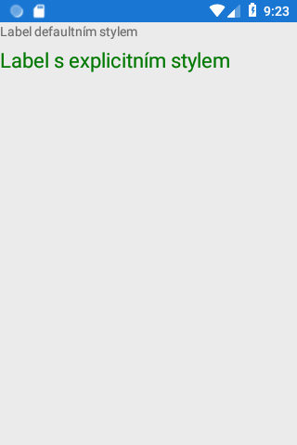
Style příklad 1 Android

Slide 15
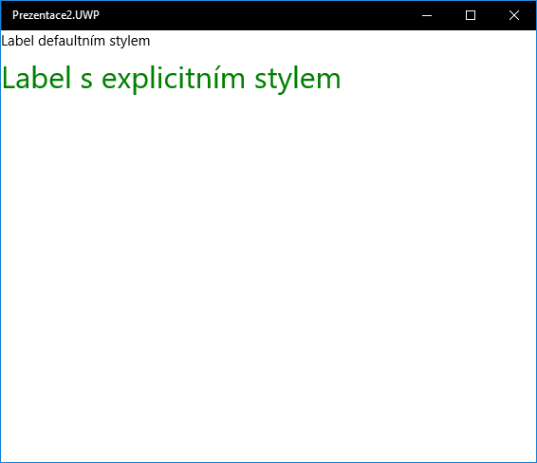
Style příklad 1 UWP

Slide 16
Style příklad 2: explicitní styl jako StaticResource
V následujícím příkladu definujeme Label s výchozím stylem a poté Label s explicitně přiřazeným stylem styl, ale s využitím Resources a Markup Extension StaticResource

Slide 17
Style příklad 2 XAML
<?xml version="1.0" encoding="utf-8" ?>
<ContentPage xmlns="http://xamarin.com/schemas/2014/forms"
xmlns:x="http://schemas.microsoft.com/winfx/2009/xaml"
xmlns:local="clr-namespace:Prezentace2"
x:Class="Prezentace2.MainPage">
<ContentPage.Resources>
<Style x:Key="largeGreen" TargetType="Label" >
<Setter Property="TextColor" Value="Green" />
<Setter Property="FontSize" Value="Large" />
</Style>
</ContentPage.Resources>
<ContentPage.Content>
<StackLayout>
<Label Text="Label defaultním stylem" />
<Label Style="{StaticResource largeGreen}" Text="Label s explicitním stylem v Resources" />
</StackLayout>
</ContentPage.Content>
</ContentPage>

Slide 18
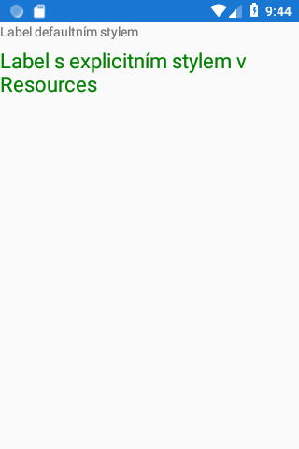
Style příklad 2 Android

Slide 19
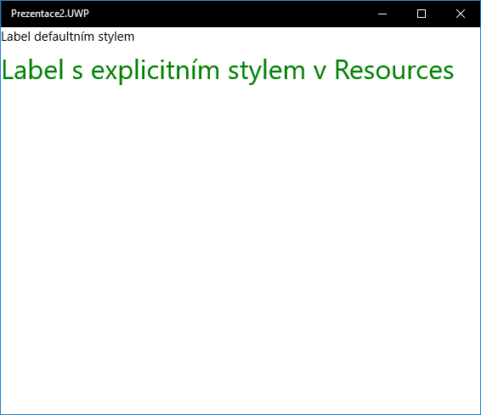
Style příklad 2 UWP

Slide 20
Style příklad 3: implicitní styl s ResourceDictionary
Ve třetím příkladu definujeme styl pro všechny labely implicitně s pomocí ResourceDictionary.
Všechny labely v ContentPage budou mít tedy stejný implicitní styl, který bude jiný než výchozí styl v předchozím příkladu.

Slide 21
Style příklad 3 XAML
<?xml version="1.0" encoding="utf-8" ?>
<ContentPage xmlns="http://xamarin.com/schemas/2014/forms"
xmlns:x="http://schemas.microsoft.com/winfx/2009/xaml"
xmlns:local="clr-namespace:Prezentace2"
x:Class="Prezentace2.MainPage">
<ContentPage.Resources>
<ResourceDictionary>
<Style TargetType="Label" >
<Setter Property="TextColor" Value="Red" />
<Setter Property="FontSize" Value="Large" />
</Style>
</ResourceDictionary>
</ContentPage.Resources>
<ContentPage.Content>
<StackLayout>
<Label Text="Label s implicitním stylem" />
<Label Text="Label s implicitním stylem" />
</StackLayout>
</ContentPage.Content>
</ContentPage>

Slide 22
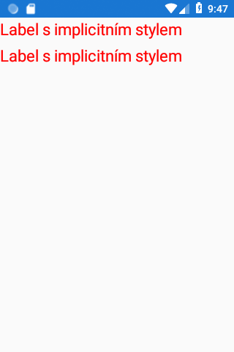
Style příklad 3 Android

Slide 23
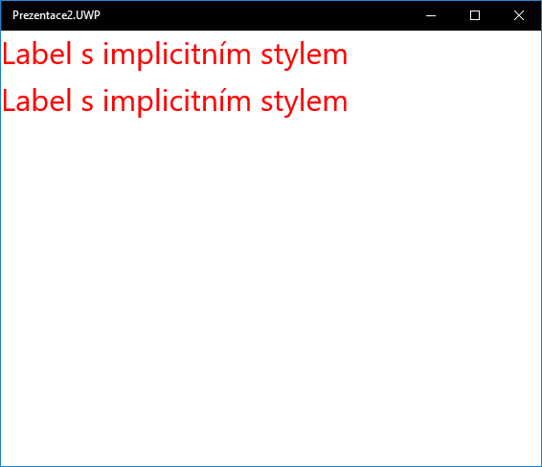
Style příklad 3 UWP

Slide 24
Style příklad 4: implicitní a explicitní
Ve čtvrtém příkladu definujeme styl pro všechny labely implicitně s pomocí ResourceDictionary. A pro jeden Label definujeme styl explicitně s využitím Resources a Markup Extension StaticResource
Všechny labely v ContentPage budou mít tedy stejný implicitní styl, který bude jiný než výchozí styl prvním příkladu s výjimkou jednoho labelu.

Slide 25
Style příklad 4 XAML
<?xml version="1.0" encoding="utf-8" ?>
<ContentPage xmlns="http://xamarin.com/schemas/2014/forms"
xmlns:x="http://schemas.microsoft.com/winfx/2009/xaml"
xmlns:local="clr-namespace:Prezentace2"
x:Class="Prezentace2.MainPage">
<ContentPage.Resources>
<ResourceDictionary>
<Style TargetType="Label" >
<Setter Property="TextColor" Value="Red" />
<Setter Property="FontSize" Value="Large" />
</Style>
</ResourceDictionary>
<Style x:Key="largeGreen" TargetType="Label" >
<Setter Property="TextColor" Value="Green" />
<Setter Property="FontSize" Value="Large" />
</Style>
</ContentPage.Resources>
<ContentPage.Content>
<StackLayout>
<Label Text="Label s implicitním stylem" />
<Label Style="{StaticResource largeGreen}" Text="Label s explicitním stylem v Resources" />
<Label Text="Label s implicitním stylem" />
</StackLayout>
</ContentPage.Content>
</ContentPage>

Slide 26
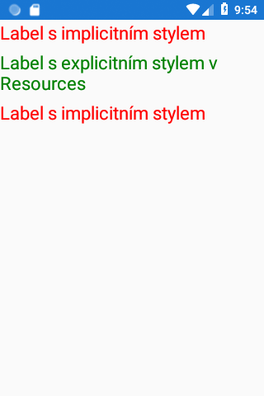
OnPlatform příklad 4 Android

Slide 27
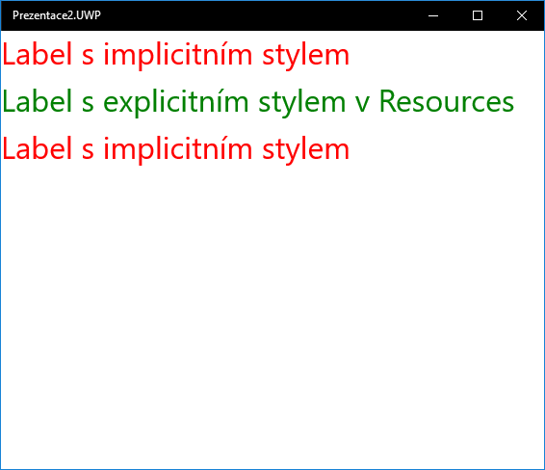
OnPlatform příklad 4 UWP

Slide 28
Závěr
V této prezentaci jsem se seznámili s možnostmi použití stylů.
Naučili jsem se jak používat explicitní a implicitní styly.

Slide 29
Použité zdroje
[1] Creating Mobile Apps with Xamarin.Forms: Cross-platform C# programming for iOS, Android, and Windows [online]. Redmond, Washingto: Microsoft Press, 2016 [cit. 2018-11-16]. ISBN 9781509302970. Dostupné z: https://docs.microsoft.com/en-us/xamarin/xamarin-forms/creating-mobile-apps-xamarin-forms/
[2] Styling Xamarin.Forms Apps using XAML Styles - Xamarin | Microsoft Docs. [online]. Dostupné z: https://docs.microsoft.com/en-us/xamarin/xamarin-forms/user-interface/styles/xaml/index

Slide 30
Aplikační frameworky
Děkuji za pozornost
Strategický projekt UTB ve Zlíně, reg. č. CZ.02.2.69/0.0/0.0/16_015/0002204

